Slide 1
Základní škola a Mateřská škola, Jilemnice, Komenského 103, příspěvková organizace
Autor: Mgr. Kadavá Jana
Název: VY_32_INOVACE_3A_16_Ekosystém_pole
Téma: Ekosystémy
Datum tvorby: únor 2013
Číslo projektu: OP VK 1.4 70839921

Slide 2
Vzdělávací oblast: | Člověk a příroda
Anotace: | Digitální učební materiál je zpracován
 | k interaktivnímu výkladu s tématem -
 | ekosystém pole. Výkladovou část tvoří
 | základní informace o poli. Praktická část
 | obsahuje křížovku s tajenkou.
 | Součástí je práce žáků s hypertextovým
 | odkazem, který je nasměruje na internetové
 | stránky o biozemědělství. Vyplněním
 | pracovního listu si žáci doplní informace
 | k tomuto pojmu.
Druh učebního materiálu: | Prezentace
Stupeň a typ vzdělání: | základní vzdělávání žáků s LMP, II. stupeň
Cílová skupina: | 11 – 12 let

Slide 3
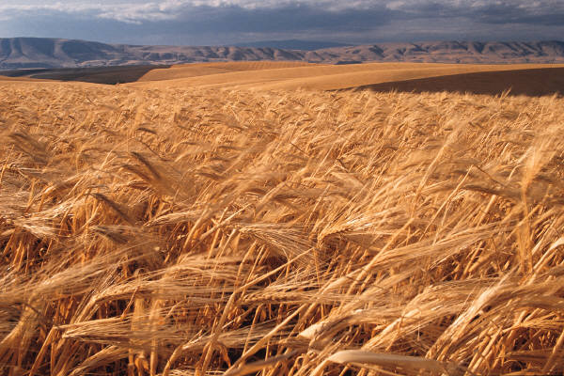
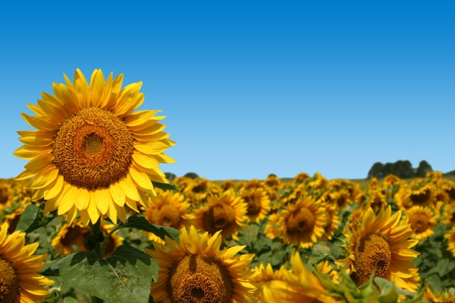
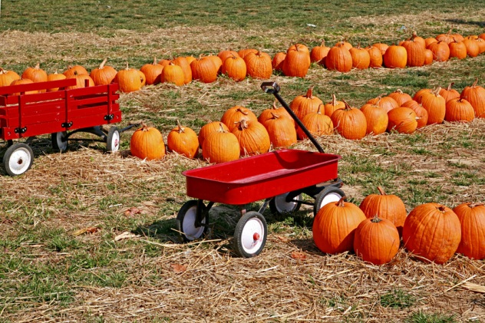
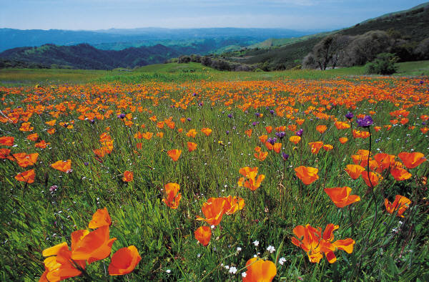
E K O S Y S T É M P O L E
Pole je typickým příkladem životního společenstva, které vytvořil člověk.
Kromě pěstování plodin zde domov našla spousta živočichů.

Slide 4
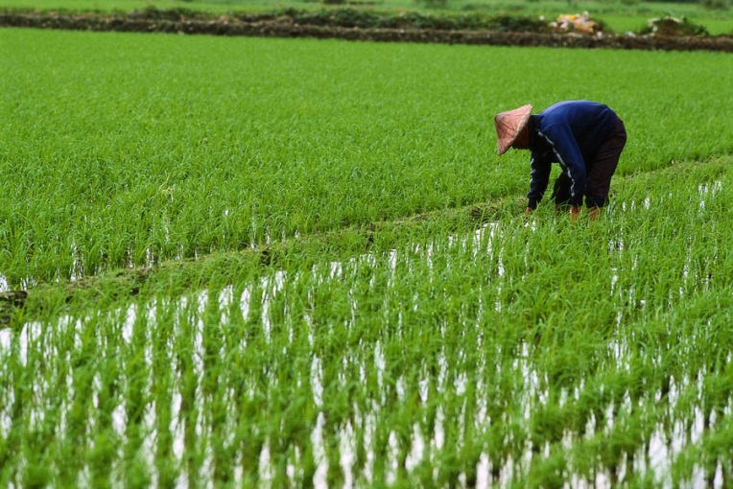
Zakládání polí
První zemědělci žili na našem území již asi před 7 000 lety.
Zakládání polí začalo nejprve v oblastech s úrodnou půdou v povodí řek. Později člověk svoje pole rozšiřoval kácením
lesních porostů.
Na polích začali lidé pěstovat nejprve pšenici, proso a oves.

Slide 5
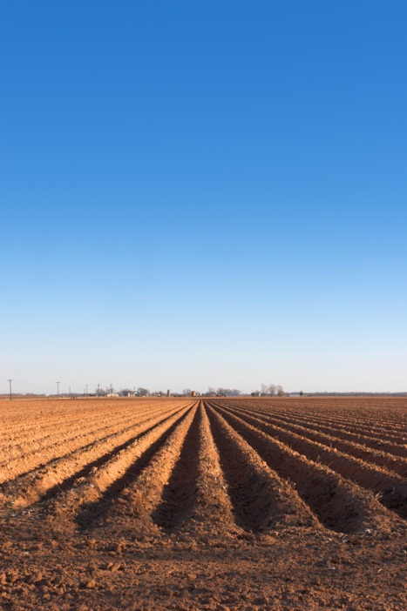
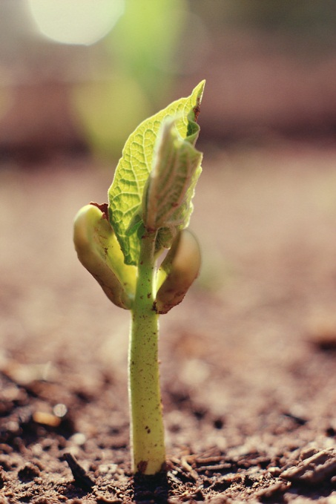
Ornice
je půda na poli. Půdu je třeba neustále zúrodňovat.
Proč se půda orá?
- orbou se půda kypří,
mísí a převrací
- oráním se mění
množství vzduchu,
tepla a vláhy v půdě
- orbou se ničí nory
mnoha polních škůdců

Slide 6
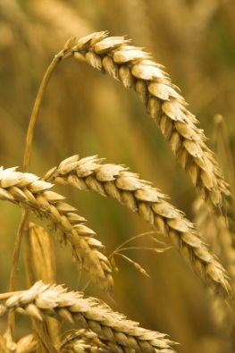
Ozimy a jařiny
V jednom roce se na každém poli pěstuje vždy jeden
druh plodiny.
ozimy
jařiny
Plodiny, které se zasévají na podzim. Přezimují pod sněhem.
Plodiny, které se zasévají na jaře.
Např.: pšenice, žito nebo ječmen
Např. jarní pšenice, řepa nebo kukuřice

Slide 7
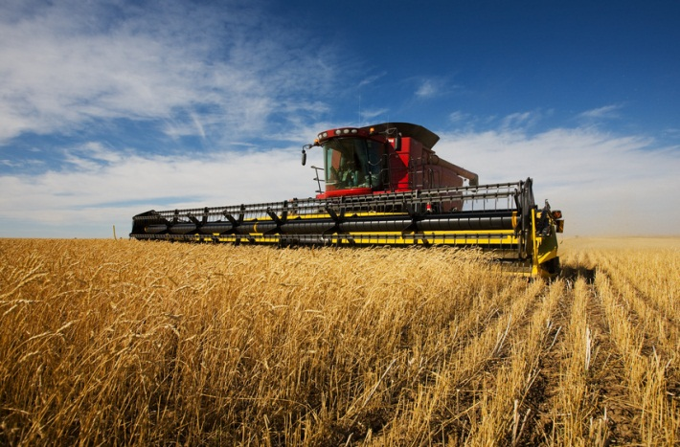
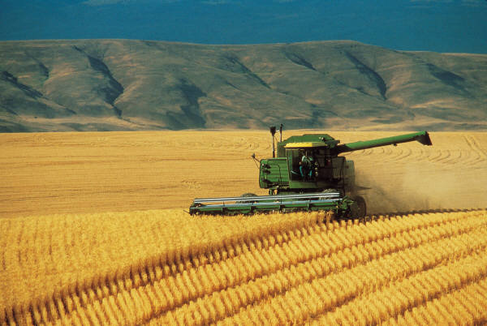
Polní práce
v průběhu růstu je nutné ničit
různé plevele
ničí se také různí škůdci, kteří
plodinu napadají
někdy je nutné pole zavlažovat
nebo přihnojovat
po sklizni se půda orá a hnojí
následuje sklizeň

Slide 8
Chemické přípravky
Chemické přípravky se používají k:
ničení různých
chorob plodin
ničení plevele
Přílišné používání chemických prostředků v zemědělství však bohužel vede i k narušení křehké ekologické rovnováhy v krajině a k úbytku mnoha rostlinných i živočišných druhů.

Slide 9
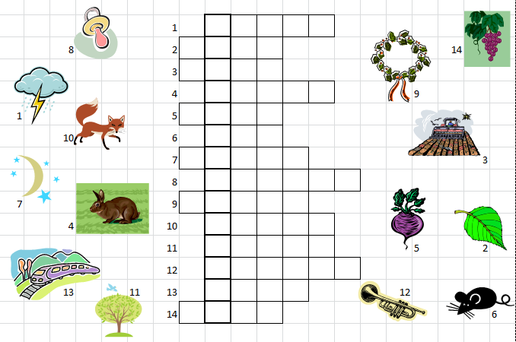

Slide 10
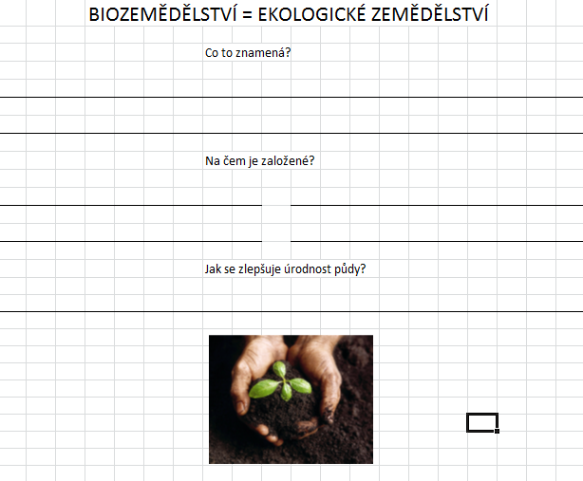
Pracovní list

Slide 11
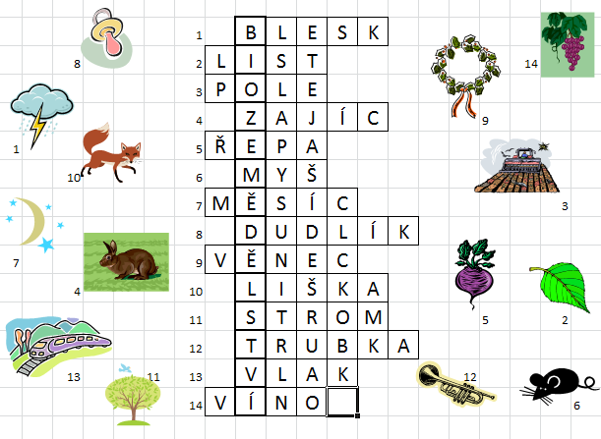
Řešení:

Slide 12
Použité zdroje:
kliparty – www.office.microsoft.com

